Slide 1
GROUP 5
DOCUMENTATION

Slide 2
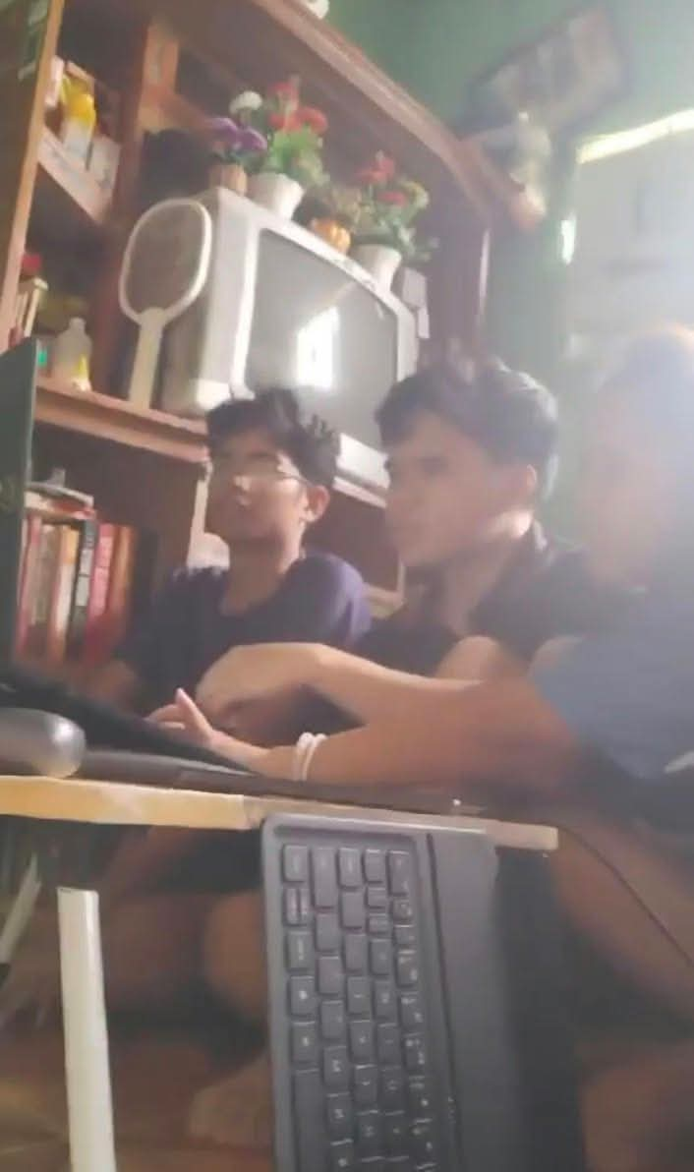
‎DAY 1
‎
‎Kami ay nag-iisip kung ano pa ang mga app na pwede naming gawin hanggang sa nag decide na kami na gawin na lang ang Emergency Locator App, kung saan nanood kami tutorial sa YouTube para malaman kung pano sya icode and paano rin simulan ang app para magkaroon kami ng mga idea.

Slide 3
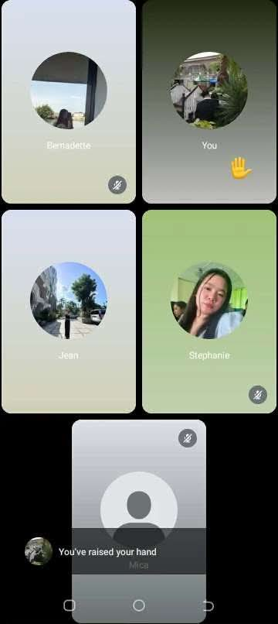
‎DAY 2
‎
‎Kami ang nag meeting ulit at sinimulan na namin gawin ang first part ng coding which is ang login page gayon din eh mag search pa ng mga ideas na pwedeng idagdag pa

Slide 4
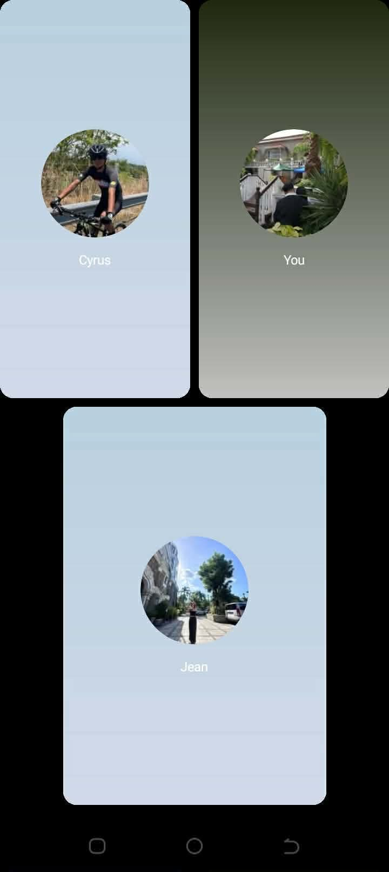
DAY 3
‎
‎Pinagtulungan namin isipan at icode ang main interface and trinouble shoot pa ang mga nageerrors dahil nagkaroon ng mga errors sa current code and hinanap pa namin ito sa youtube at humingi na rin kami ng tulong kay AI. At inayos din ang Map na ginagamit at ang Gps para mailagyan ng mga facilities options at para makita rin ang design

Slide 5
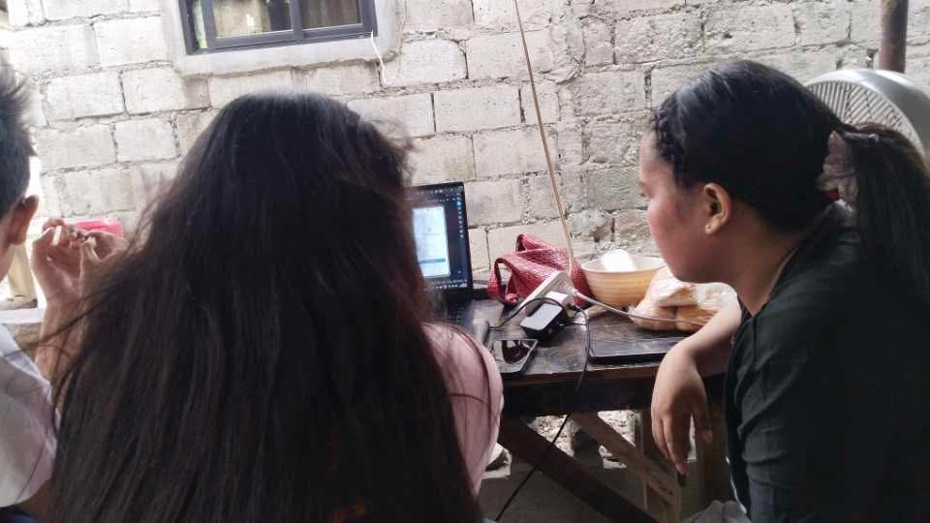
‎Day 4
‎
‎Inisip namin kung ano pa ang mga idadagdag bukod sa mga options na mga facilities at naisipan namin na dagdagan pa ng mga ibang features, katulad ng permission sa location ng user, saved location, contact number, etc.

Slide 6
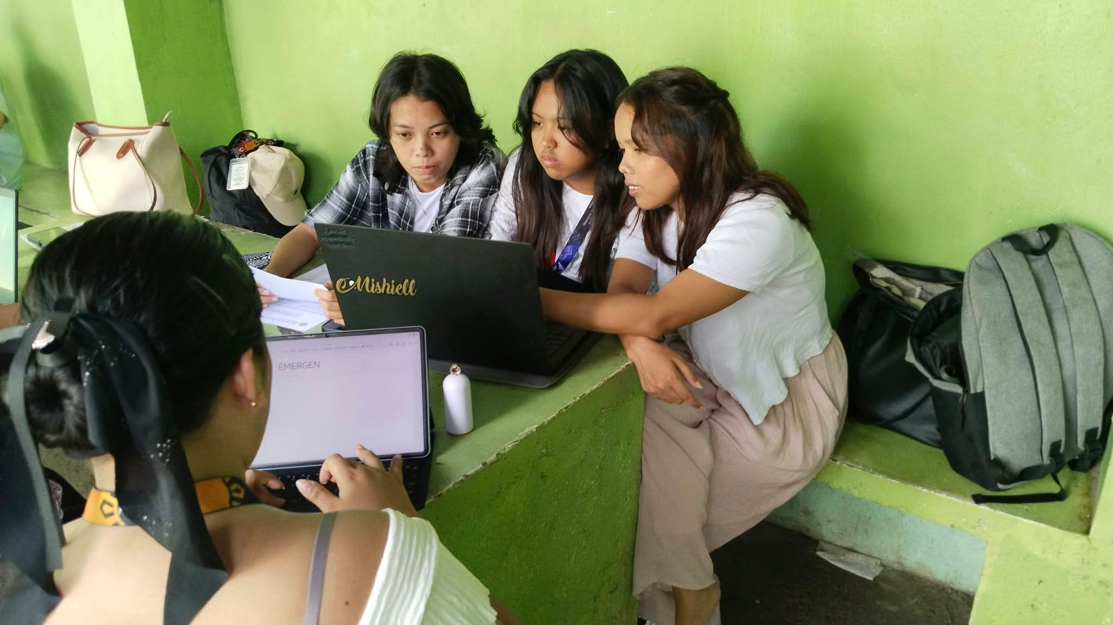
DAY 5
‎
‎Amin ng inayos ang iba pang mga errors sa app dahil nagkaroon ng difficulty ang isang laptop kaya inilipat namin sa isang laptop, at inayos pa namin ulit, at kahit inabot na ng dilim ay agad din itong naayos at na irun din namin, kung saan kami rin ay nag gawa na ng ppt, scripts at inaral, ni review namin ang app, at nagmeeting na rin kung paano ang magiging flow nito para sa gaganapin ng presentation.

Slide 7
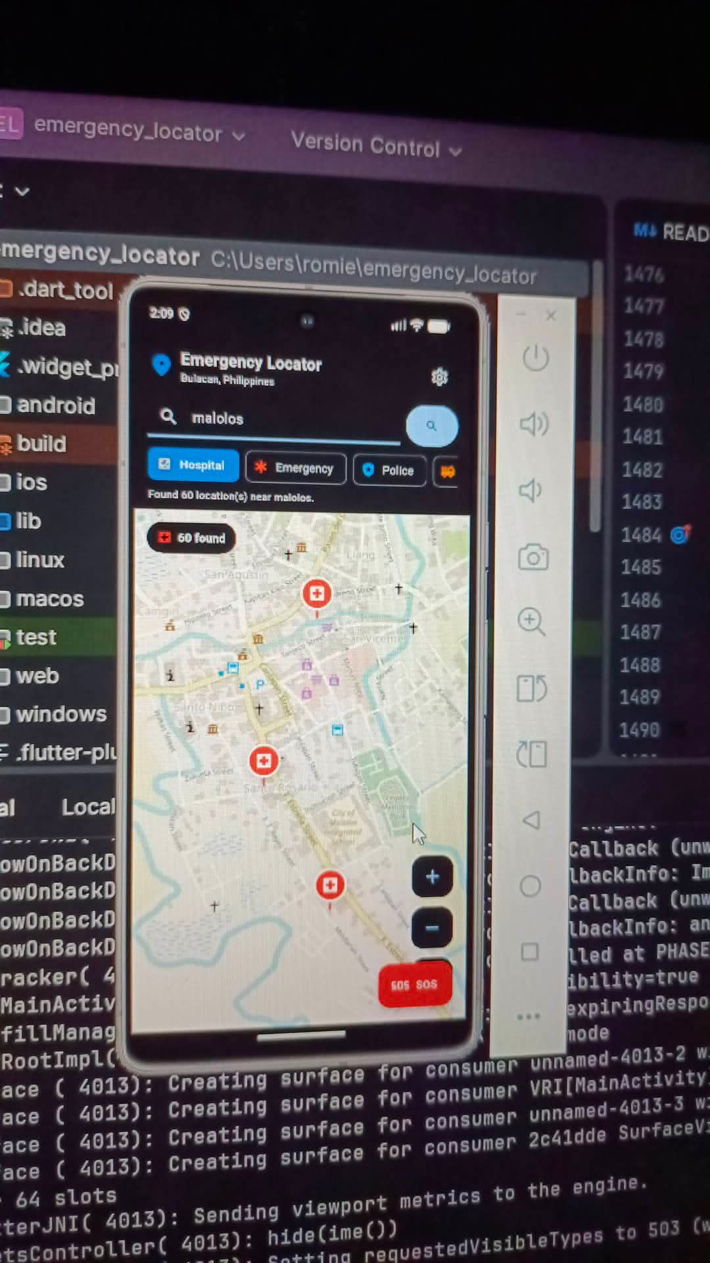
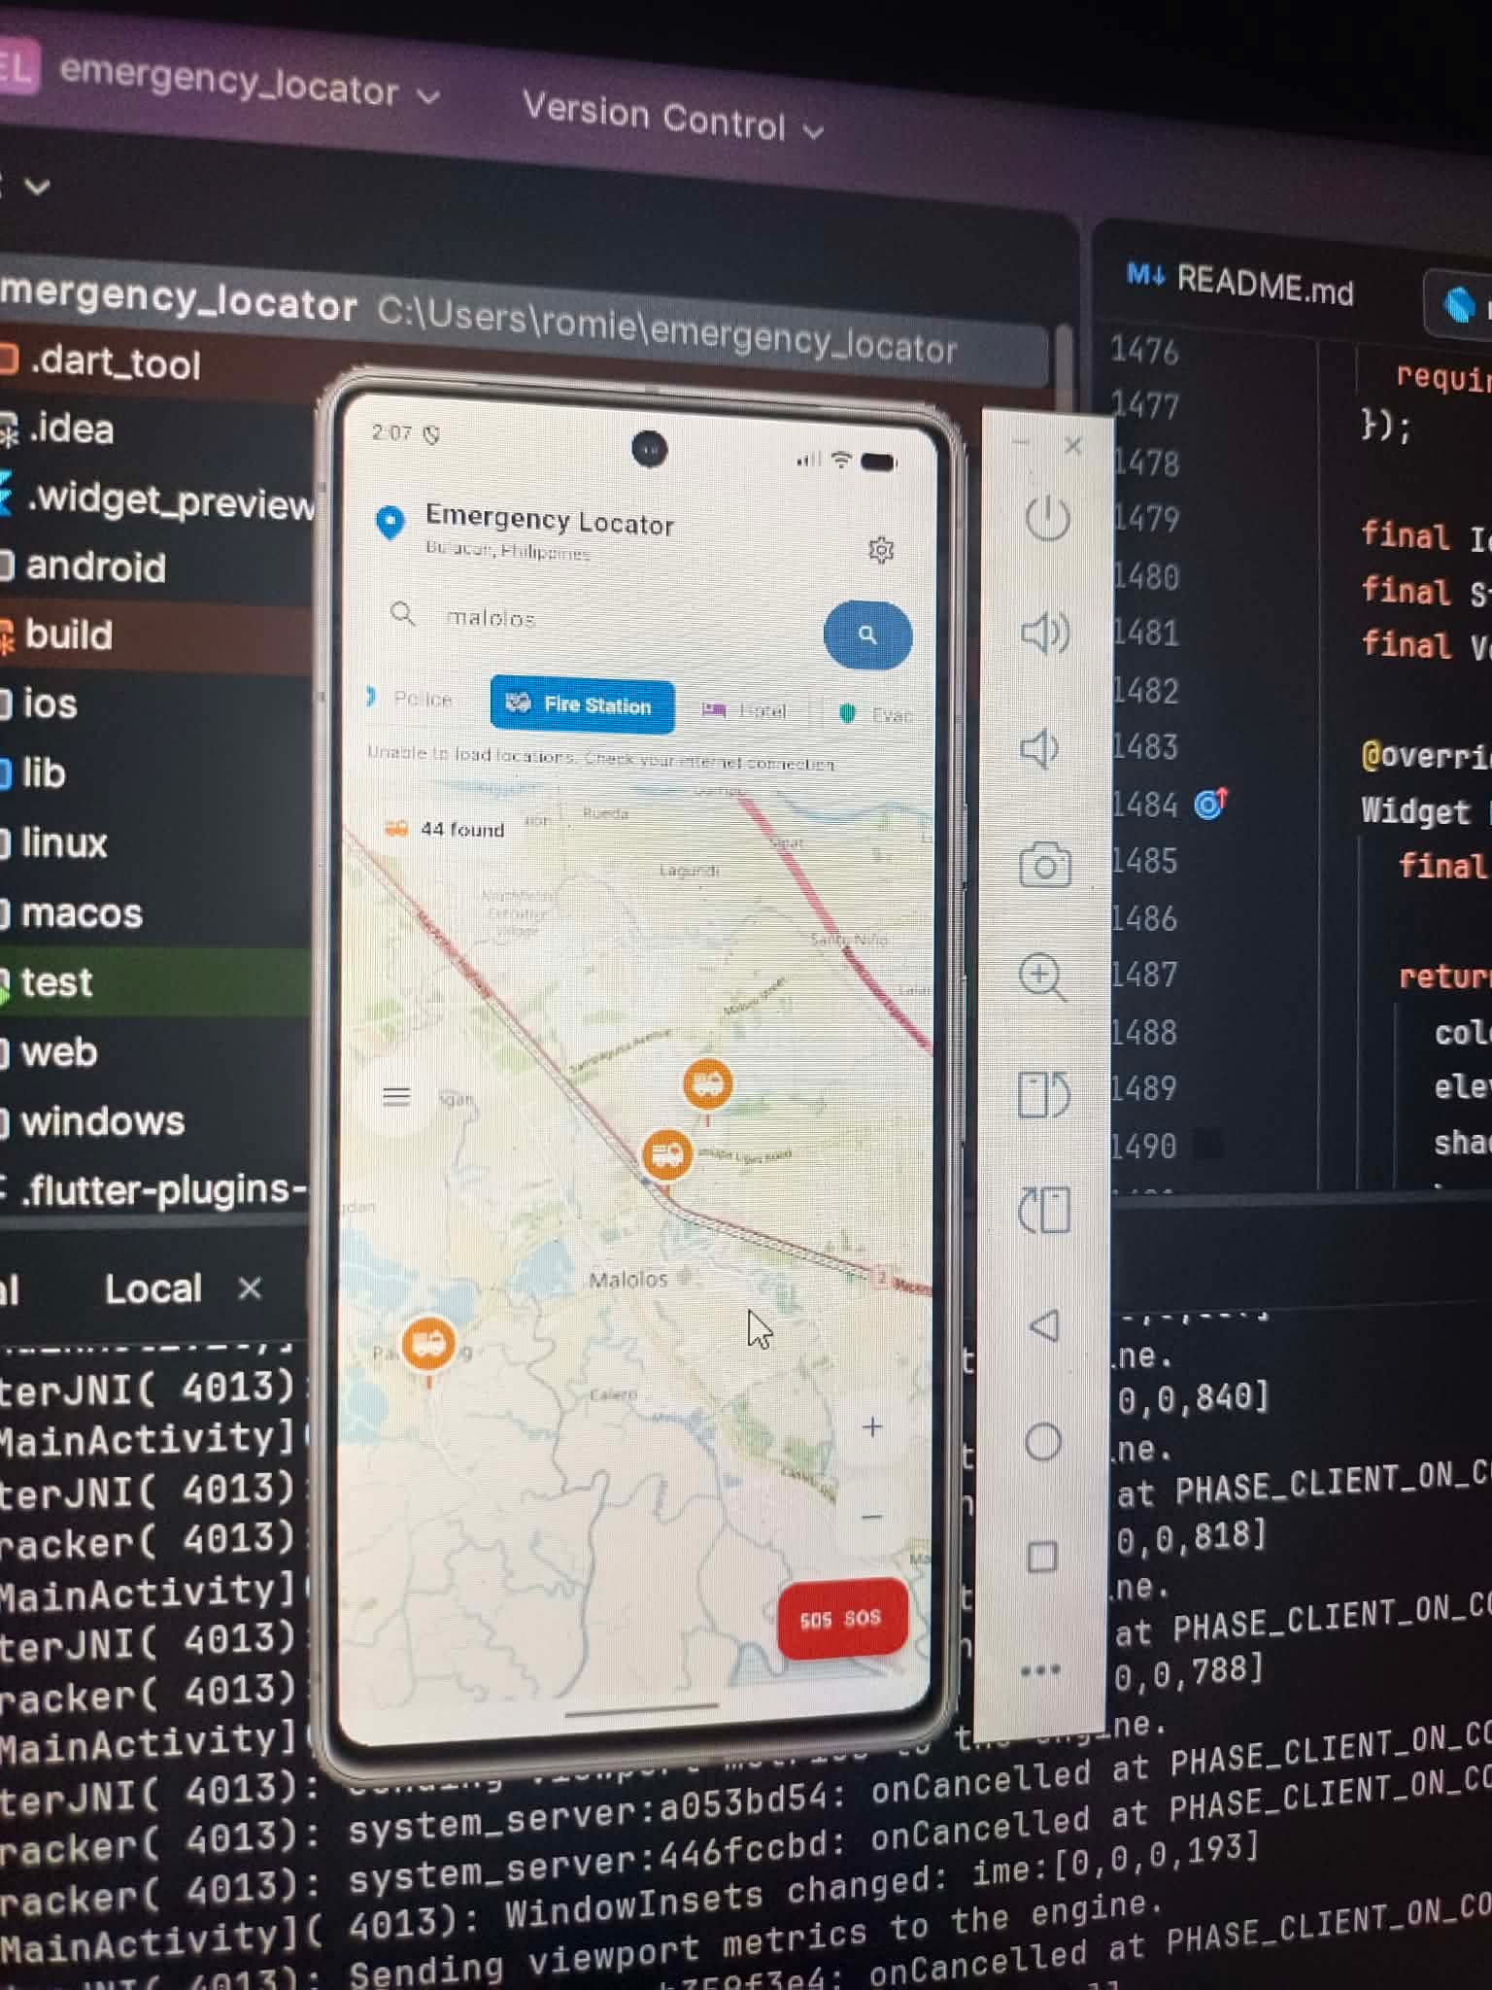

Slide 8
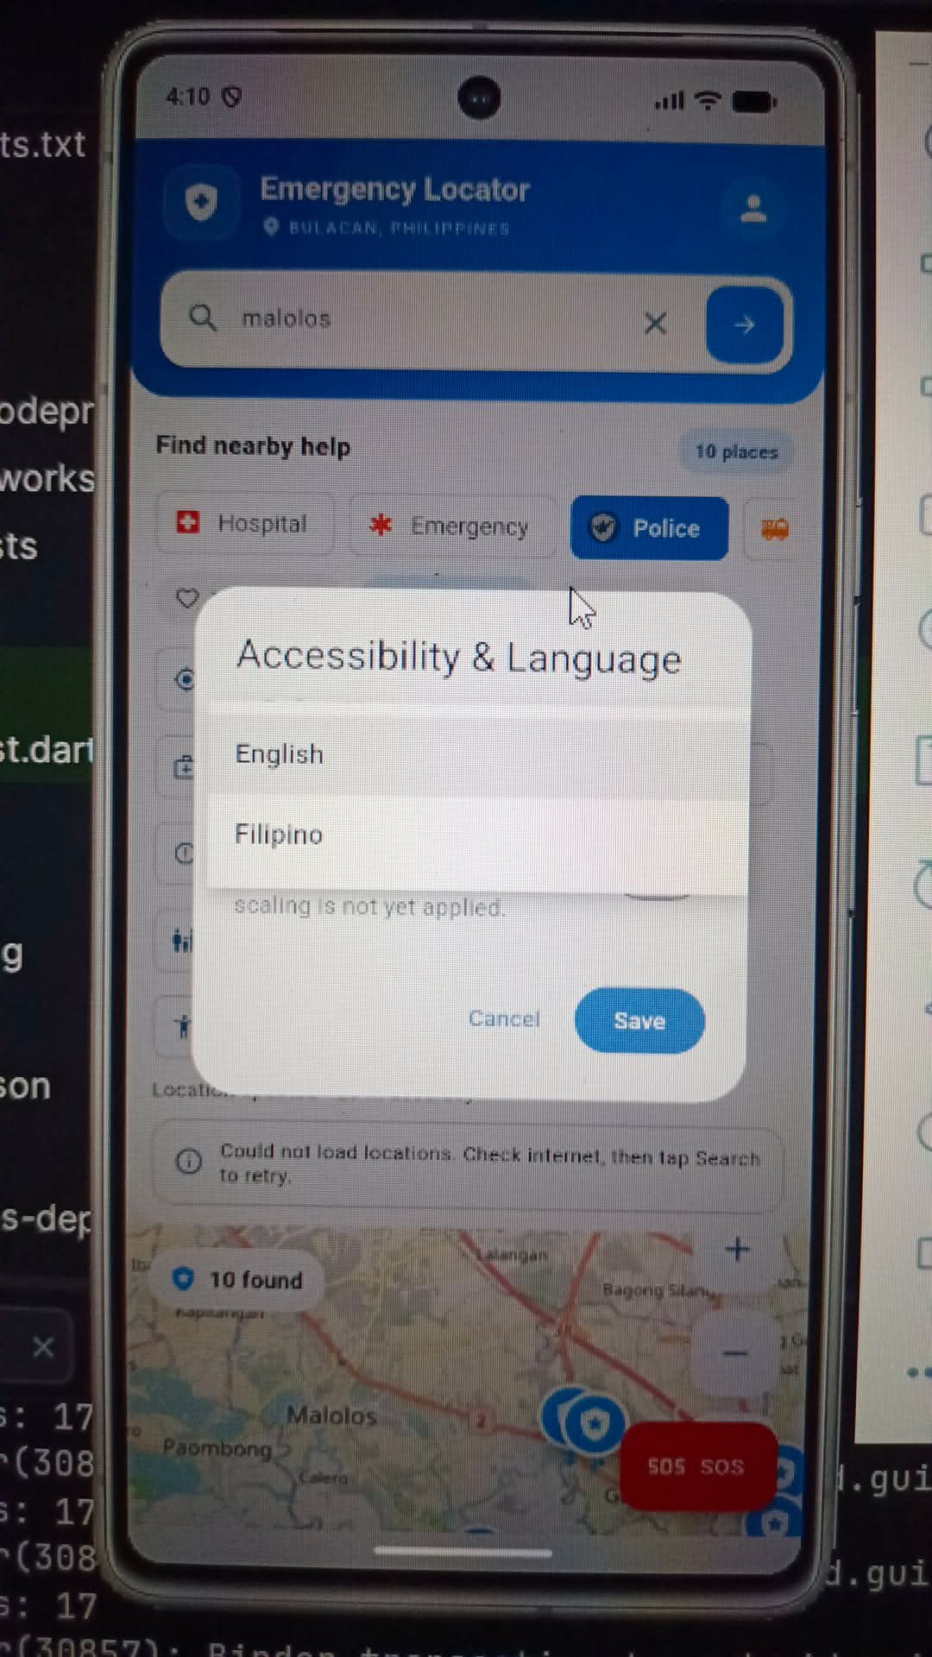
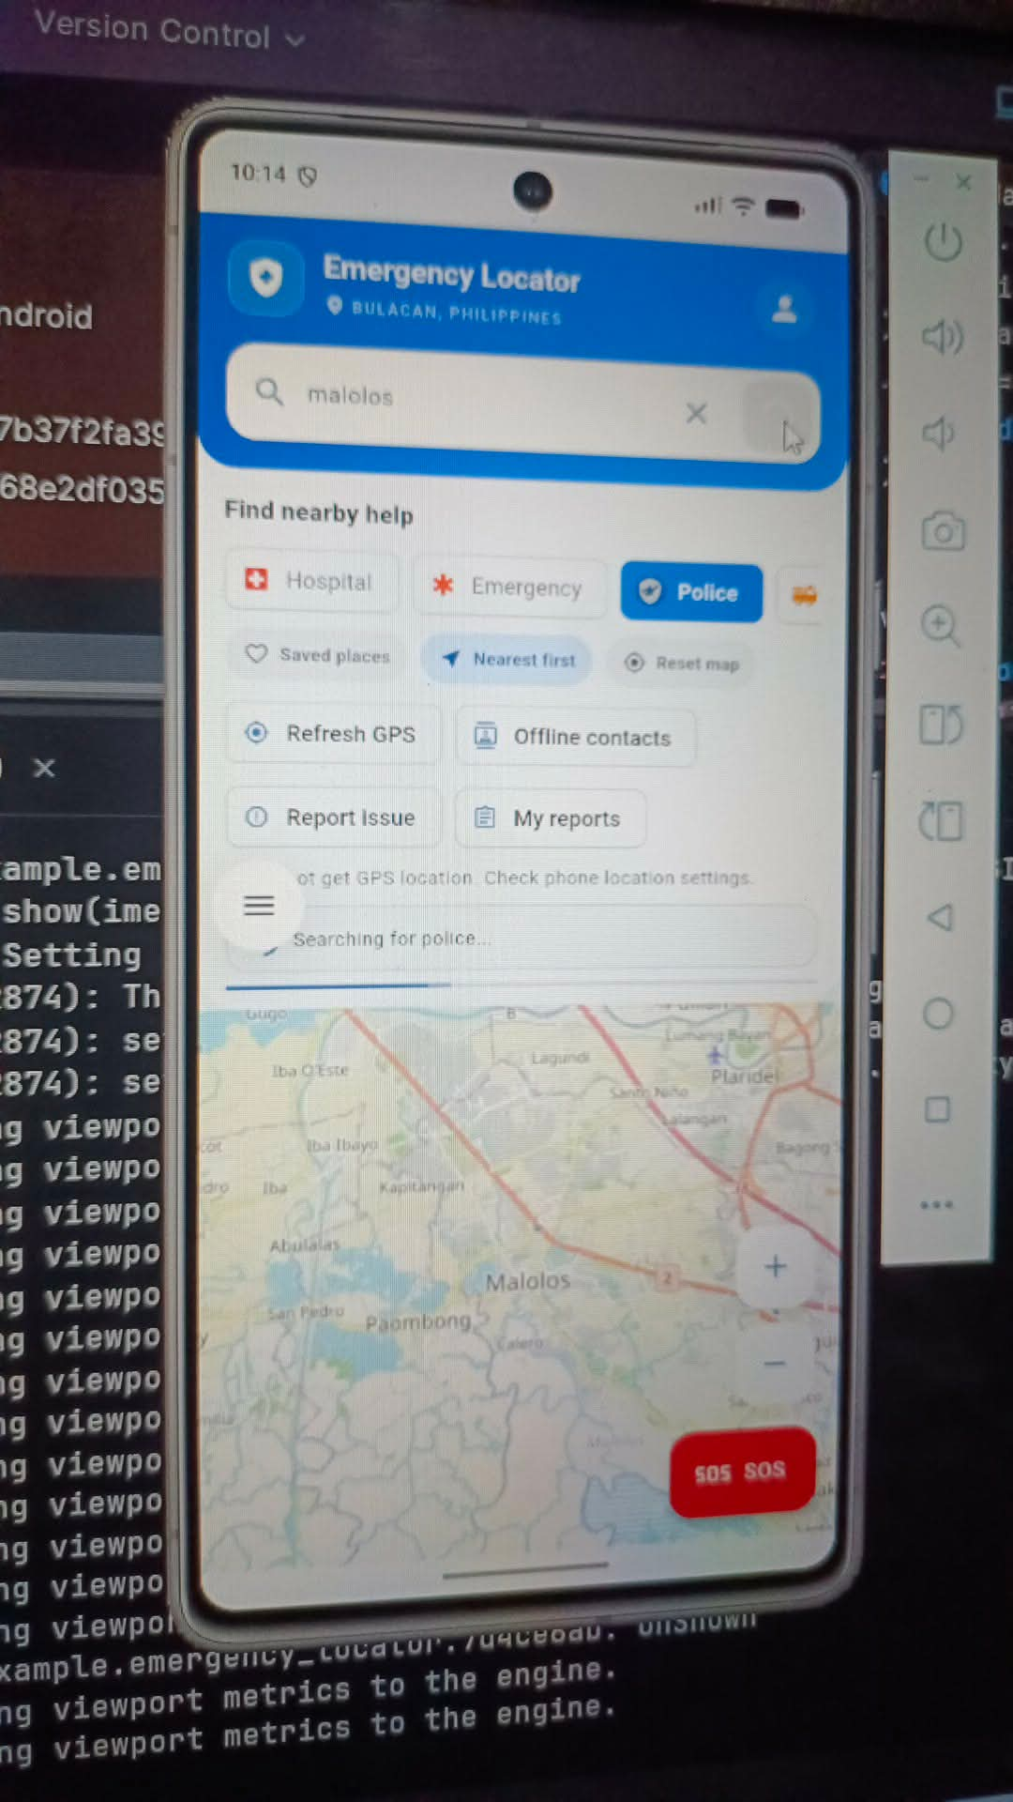

Slide 9
